Slide 1
PROJETO INTEGRADOR · ENGENHARIA DE COMPUTAÇÃO
MOTORGUARD
Sistema inteligente para análise experimental de falhas em motores elétricos
Kauã Gabriel da Costa · Junio Harnold de Souza Braz
Julian de Almeida Santos · Rodrigo Marucci
Orientador: Rafael Enrique Nunes
Relatório final técnico — versão para revisão
UNIVESP · MOTORGUARD · 2026
01

Slide 2
DESAFIO INDUSTRIAL
Falhas inesperadas e decisões de manutenção
A pergunta: é possível identificar condições relacionadas a falhas a partir de dados?
Paradas não programadas elevam custos e indisponibilidade
Dados operacionais podem apoiar análises e priorização
Identificar uma classe NÃO equivale a prever a data de falha
UNIVESP · MOTORGUARD · 2026
02

Slide 3
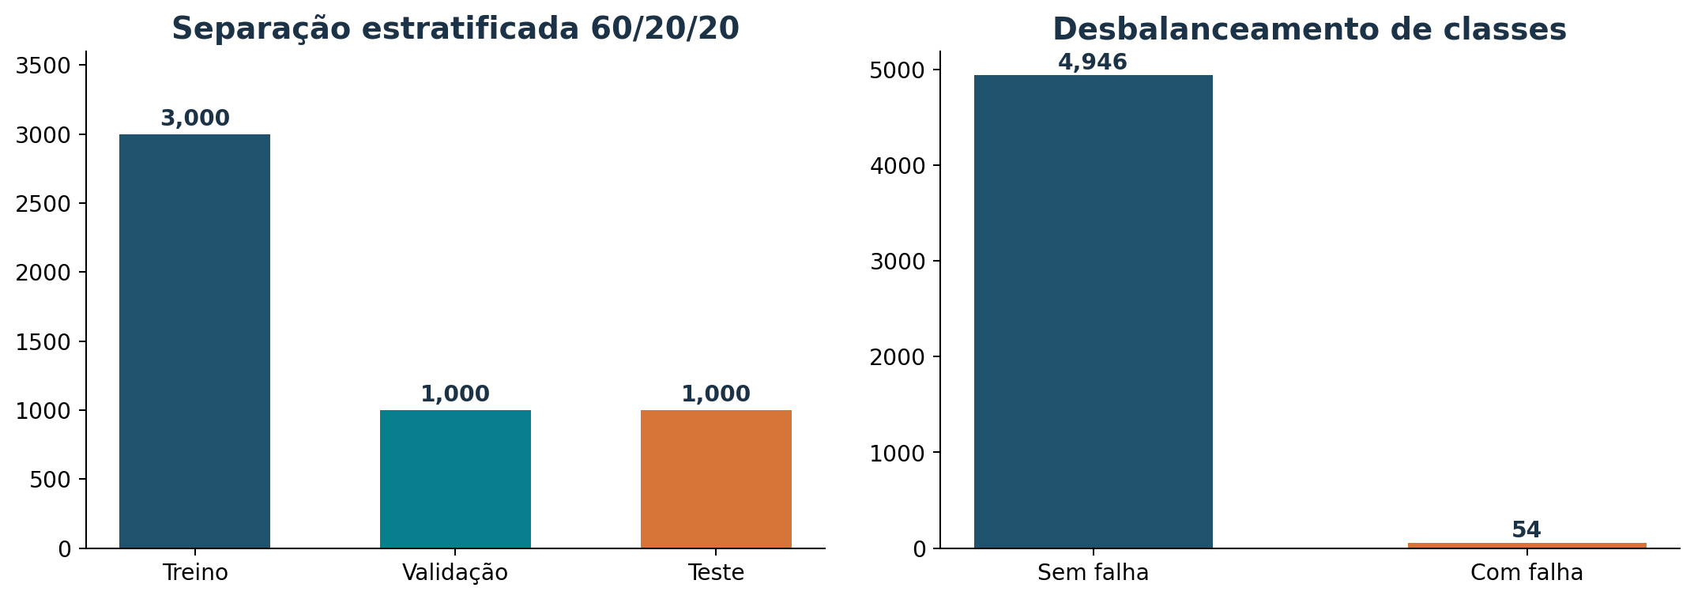
ESCOPO E HONESTIDADE CIENTÍFICA
Dados sintéticos, não sensores reais
5.000 registros experimentais, 54 rotulados com falha (1,08%).
UNIVESP · MOTORGUARD · 2026
03

Slide 4
DADOS E VARIÁVEIS
Seis entradas → um rótulo de falha
Temperatura (°C) · vibração (mm/s) · corrente (A)
Rotação (rpm) · torque (N·m) · horas de operação
“Falha” é apenas o rótulo binário artificial usado para treinar
UNIVESP · MOTORGUARD · 2026
04

Slide 5
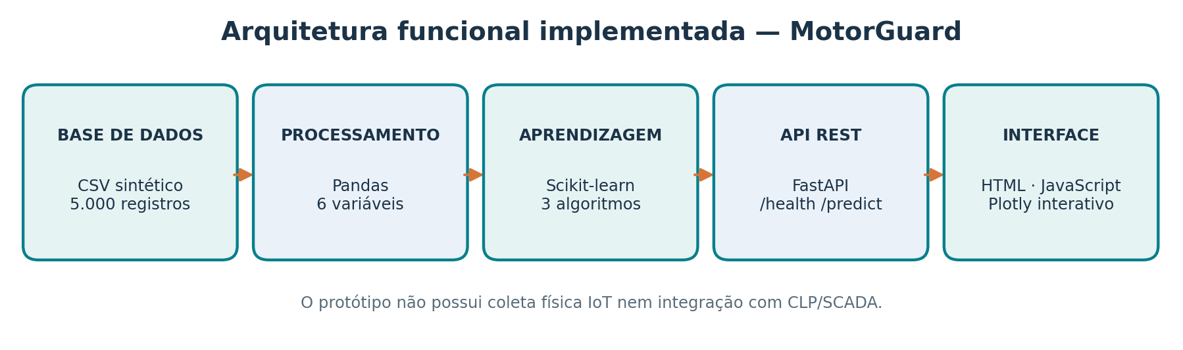
ARQUITETURA IMPLEMENTADA
Do dataset até o navegador
UNIVESP · MOTORGUARD · 2026
05

Slide 6
RIGOR METODOLÓGICO
Treino, validação e teste separados
60% treinamento · 20% validação · 20% teste
Pré-processamento dentro do pipeline, sem vazamento
Modelo selecionado pela Average Precision na validação
Limiar selecionado por F2 na validação
UNIVESP · MOTORGUARD · 2026
06

Slide 7
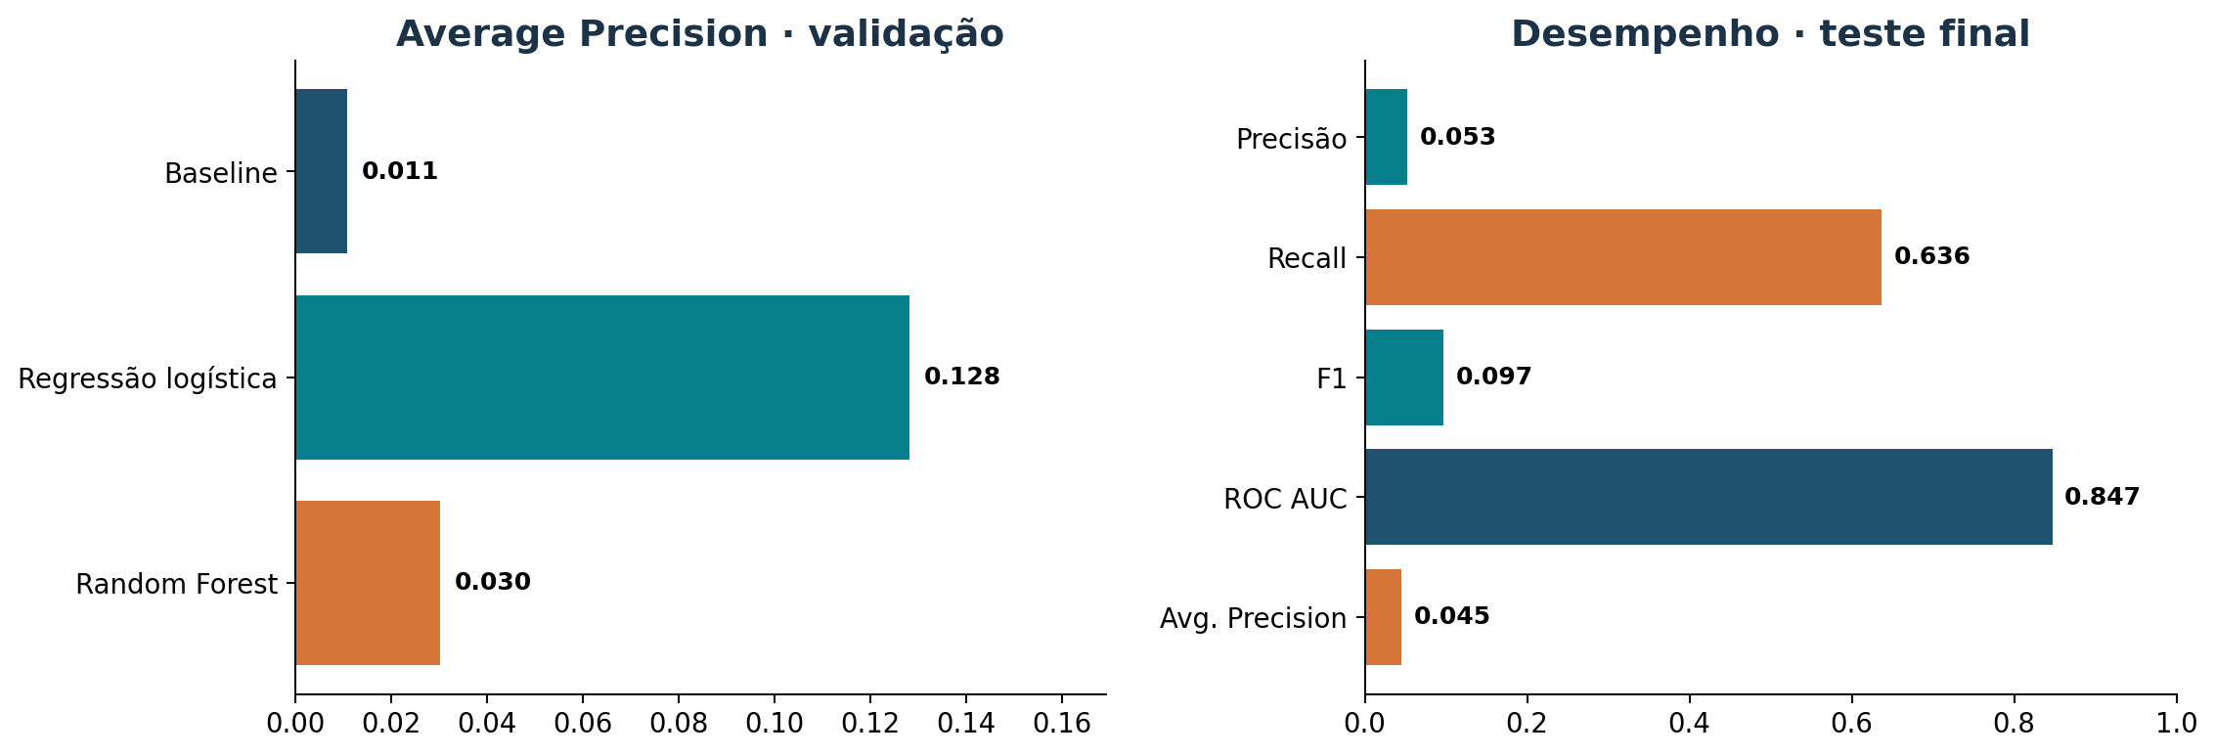
COMPARAÇÃO DE MODELOS
A regressão logística venceu na validação
UNIVESP · MOTORGUARD · 2026
07

Slide 8
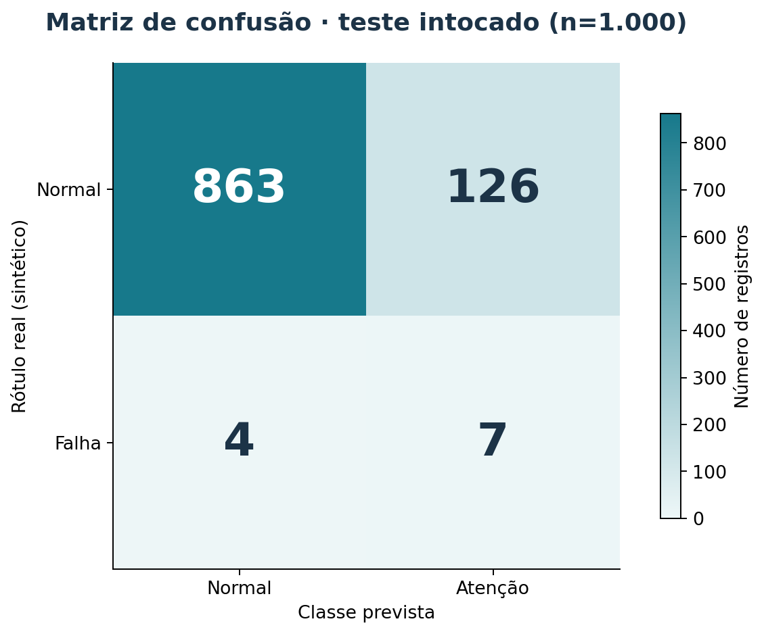
RESULTADO NO TESTE FINAL
7 positivos detectados · 4 não detectados
O conjunto final tem somente 11 positivos e 1.000 registros.
UNIVESP · MOTORGUARD · 2026
08

Slide 9
INTERPRETAÇÃO CRÍTICA
Não basta apresentar uma ROC AUC alta
Recall: 63,6% · precisão: 5,26%
126 falsos alarmes em 1.000 registros testados
Baseline: 98,9% de acurácia, mas 0% de recall
O desempenho não é validado para motores reais
UNIVESP · MOTORGUARD · 2026
09

Slide 10
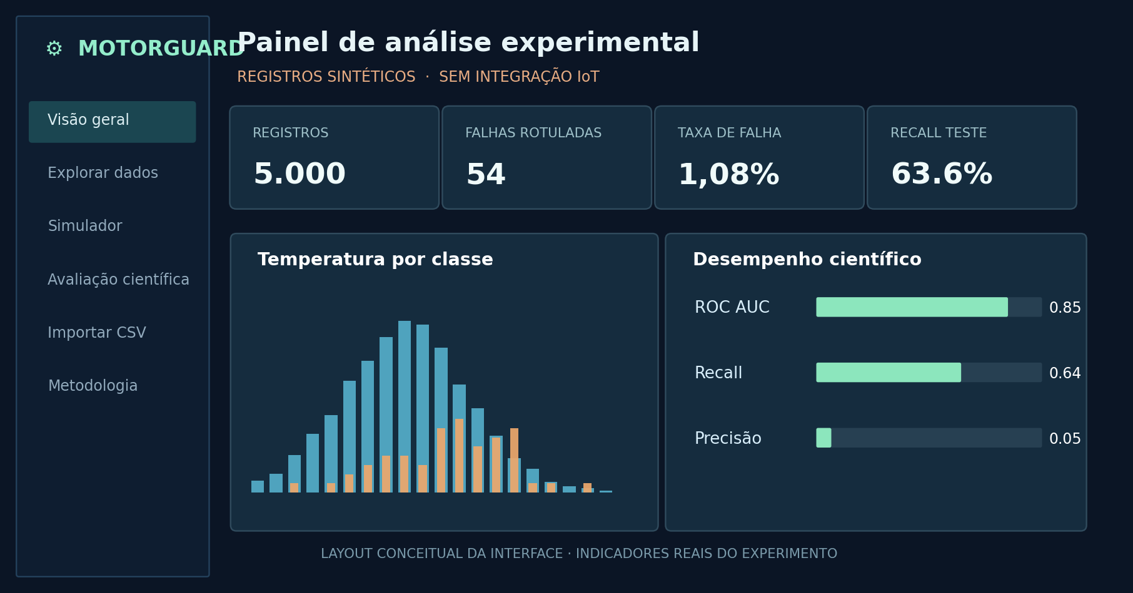
INTERATIVIDADE
Dashboard + API + simulador + CSV
UNIVESP · MOTORGUARD · 2026
10

Slide 11
TESTES E REPRODUTIBILIDADE
Código, dados, modelo e testes no pacote
python data/gerar_base.py → reproduz a base sintética
python -m ml.train → treina e registra métricas
python -m pytest tests -q → 10 testes aprovados
python -m uvicorn app.main:app → inicia o dashboard
UNIVESP · MOTORGUARD · 2026
11

Slide 12
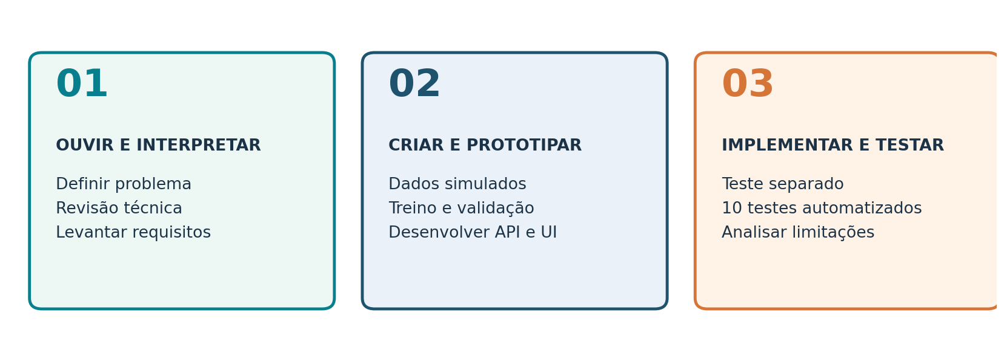
ETAPAS DE PESQUISA
Ouvir · criar · implementar
UNIVESP · MOTORGUARD · 2026
12

Slide 13
FECHAMENTO
Contribuições e próximos passos
Protótipo acadêmico completo, demonstrável e auditável
Coletar dados reais, avaliar deriva e melhorar precisão
Documentar visita e feedback de uma comunidade externa
Gravar vídeo e atualizar relatório antes da entrega
UNIVESP · MOTORGUARD · 2026
13

